Slide 1
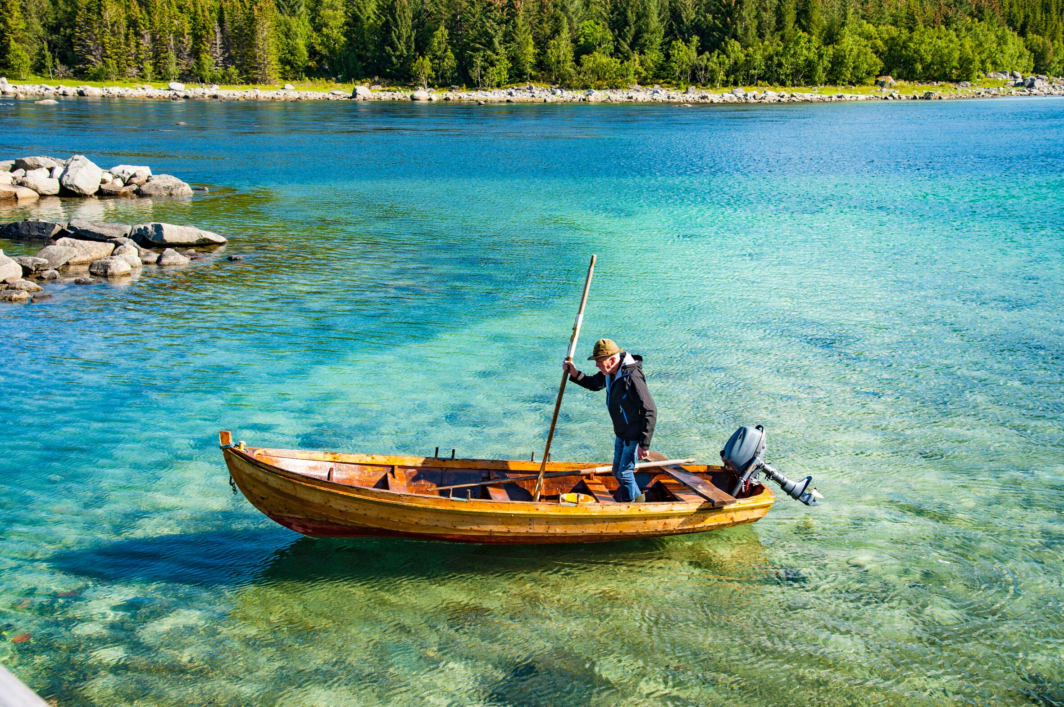

Plan for kultur og frivillighet
Kommunestyret 10. september 2020
Kulturleder Hilde Fredheim

Slide 2
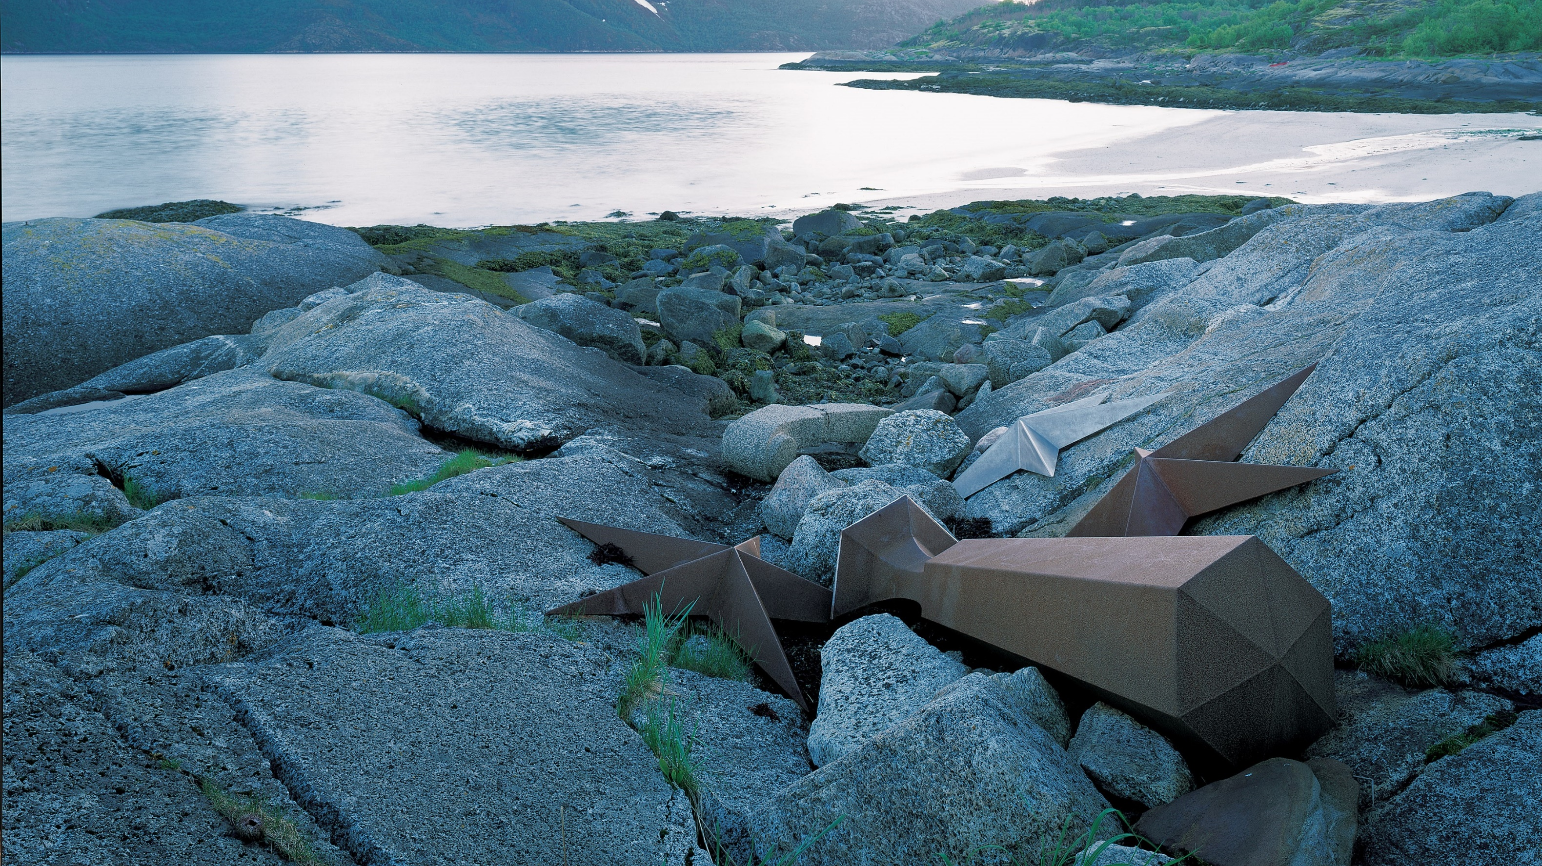
Et skattekammer for kultur
https://www.facebook.com/Nordlandfylke/videos/252600969041218
Dette sa fylkesrådsleder Thomas Norvoll da hele fylkesrådet besøkte Hamarøy 20.-21. august i år
«Et skikkelig skattekammer for kultur, med Árran som forvalter den samiske kulturarv, Hamsunsenteret, som det nasjonale litteratursenter de er. Vi har et mylder av kultur og gallerier her på Tranøy. Her er utrolig mye flott!

Slide 3
Arbeidsgruppen
Kultur og næringssjef Hamarøy: Hilde Fredheim (leder)
Enhetsleder kultur/næring Tysfjord: Lars Filip Paulsen
Daglig leder Hamarøy Frivilligsentral: Jannita Olvik
Rektor ved Hamarøy kulturskole: Johannes Fauchald
Folkehelsekoordinator Hamarøy: Ingeborg Lunde (fram til 1.3)
Biblioteksjef Hamarøy: Mari Hopland
Direktør Hamsunsenteret: Arne Andre Solvang
Direktør Árran lulesamiske senter: Lars Magne Andreassen
Representant fra Eldrerådet/friluftsliv/frivillighet: Kjell Fredriksen
Trainee Beate Nordås fra prosjektorganisasjonen har bistått arbeidet

Slide 4
Lovverk og nasjonale føringer:
Kulturloven
Opplæringsloven
Folkebibliotekloven
Lov om Folkehelsearbeid
Friluftsloven
Sameloven
Planer; Vedtatte føringer og overordnede planer
FN Bærekraftsmål

Slide 5
Nåsituasjon 2019. Organisering av kultur og frivillighet
50% kultursjef i begge kommuner, underlagt rådmann. Manglende ressurser til produksjon.
Store forskjeller i budsjett:
  Hamarøy: 4 077 478, innebærer Kultur felles, Bibliotek., Frivillig., Bua, Turstier, ikke kulturskolen.
  Tysfjord: 1 074 000, innebærer ikke bibliotek (500 000), bokbuss (2,2 mill), kulturskolen (700 000), eksterne tilskudd.
  Kulturmidler – Fond

Slide 6
Nåsituasjon - Tjenesteproduksjon
Bibliotek
  Budsjett i Hamarøy: 1 000 000. Budsjett hele Tysfjord 500 000, ikke medregnet samisk bokbuss.
  Stor forskjell i aktivitet. Drag filial hadde 59 aktive lånere, 700 utlån og 0 arrangement i 2018.
  Hamarøy bibliotek hadde 650 aktive lånere, 13.000 utlån og 108 arrangement i 2018.
Kulturskolen:
  Budsjett i Hamarøy 2,1 mill. Budsjett hele Tysfjord ca 700 000. Ikke medregnet pågående prosjekter med ekstern finansiering som Duodje (Tysfjord) og teater (Hamarøy).
  Hamarøy kulturskole har større fagtilbud, samt utøvende virksomhet i barnehager, eldrehjem, musikkverksted.
Hamarøy Frivilligsentral
  Forening med eget styre med representanter fra kommunen og frivilligheten. Ingen liknende ordning i Tysfjord.
Folkehelse: Koordinator + fysioterapeut. Frisklivssentral. Treningssenter. Vakans i Tysfjord.
Konsulent for samisk språk og kultur

Slide 7
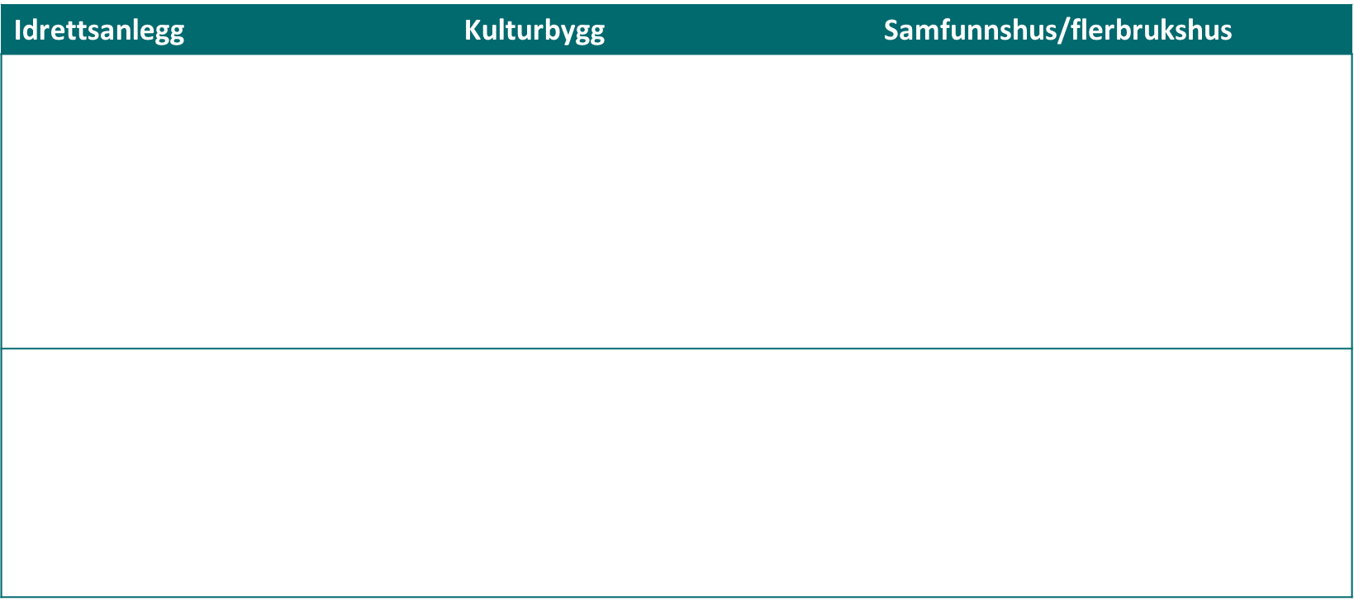
Nåsituasjon - Kulturbygg

Slide 8
Nåsituasjon – Eksterne samarbeidspartnere/-avtaler
Tysfjord:
  Museum Nord: Korsnes
  Rørvik gård (stiftelse)
  Sametinget : Bokbuss, språk
  Árran lulesamiske senter
  Bygdekino
  Hamarøy:
  Hamsunsenteret: 3-partsavtale
  Salten kultursamarbeid
  Salten friluftsråd
  Nordland fylkeskommune: Sceneinstruktør og Folkehelseavtale
  Knut Hamsun vgs: Bibliotek
  Hamarøyhallen SA
  Ulvsvåg grendehus AL/SA
  Bygdekino

Slide 9
Kulturindeks og oppsummering
Store forskjeller i budsjett og årsverk totalt.
Kulturkostnader på 3,3% av budsjettet i Hamarøy kommune og 2,7% av budsjettet i Tysfjord kommune. Begge deler er under både kostragruppe 6 med 3,7% og landsgjennomsnitt med 4% av kommunale kostnader til kultur.
Lignende organisering, men ulik satsning i de ulike tjenesteområdene. Gjelder spesielt kulturskolen og bibliotek.
Store forskjeller i Norsk kulturindeks fra 2018. H: på topp i museum, bibliotek ,DKS, scenekunst og kulturskole. T: Kun bra på uttelling på tildelinger og DKS.

Slide 10

Visjon og mål
Mij lip dáppe, aktan ja mihá
Vi e’ her, sammen og stolte
Mål for kultur og frivillighet:
Ha fokus på, å tilby likeverdige tjenester til innbyggerne.
Løfte fram kultur og frivillighet som satsingsområde i nye Hamarøy kommune
Ved å:
  Fremme samisk språk, kultur og samfunnsliv.
  Skape flere møteplasser.
  Skape kulturelle og litterære opplevelser.
  Tilrettelegge for ulike demokratiske arenaer.
  Tilrettelegge for fysisk utfoldelse og ta naturen aktivt i bruk.
  Samarbeide på tvers av kommunale sektorer, samt med frivilligheten og næringslivet.
  Skape inkluderende arenaer for barn og unge.
  Sørge for at alle innbyggere får mulighet til å delta aktivt i kultur og frivillighet.

Slide 11
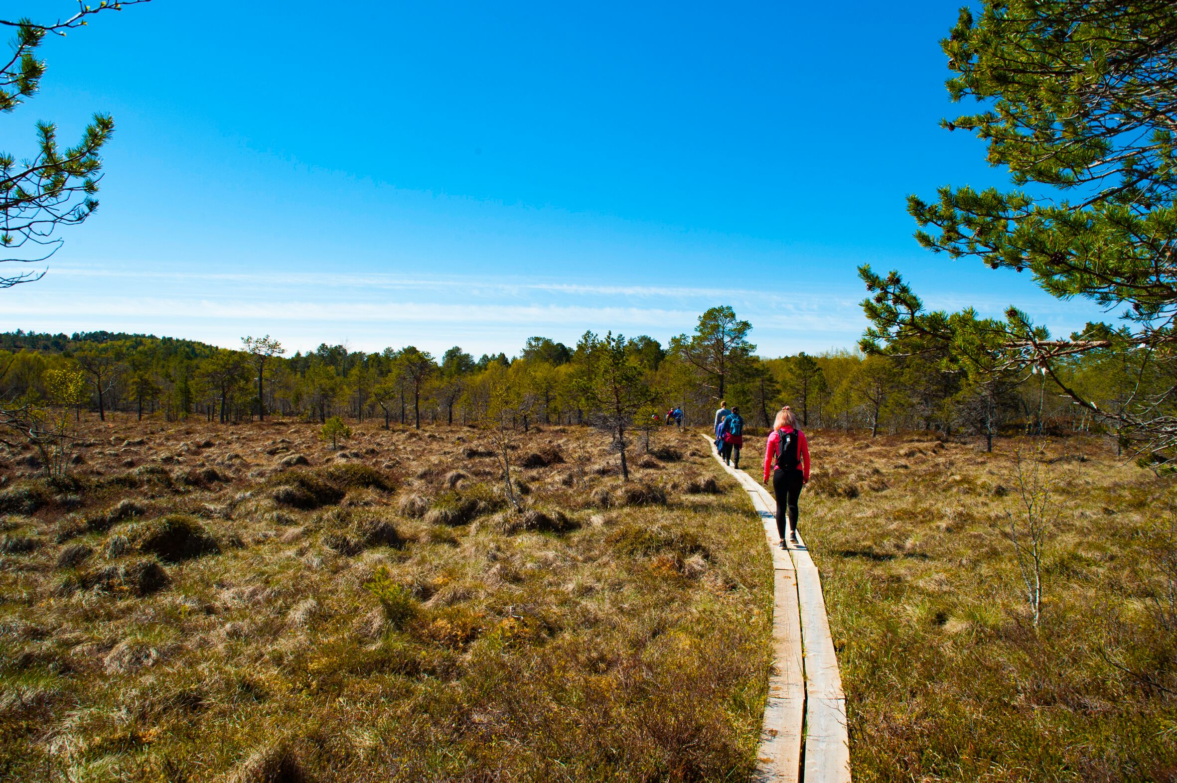
Organisering av kultur og frivillighet
Kultur og frivillighet som satsningsområde i nye Hamarøy
Satse på de faktorene som gjør den nye kommunen unik. Et fantastisk landskap, språk og litteratur, to sterke kulturinstitusjoner, samt frivillige krefter.
Samisk kultur og samfunnsliv er en viktig verdi for trivsel, bosetting og næringsutvikling. Folket bør få delta i kulturopplevelser som gjør dem bevisst sine røtter og tradisjoner.
Samle kulturaktiviteter for samarbeid, utvikling, større fagmiljø
Kulturleder og kulturkonsulent med ansvar for forvaltning og utvikling.
  Skille mellom forvaltning og utvikling
  Rom og tid til å jobbe med utviklingsprosjekter. Støtte opp profesjonell og semiprofesjonell kultur
Ungdomsarbeider
  Mulige ansvarsområder: UKM, Basecamp, friluftsskole, ungdomsråd, idrettsråd, rock mot rus, russekontakt, BUA, ungdomsklubb, psykisk helse jf. ungdata, hybel og mat, samhandling unge eldre, besøkstjeneste, introordning for hybelboere og tett samhandling med folkehelsekoordinator og leder for frivillighetssentralen.
Kulturmidler

Slide 12
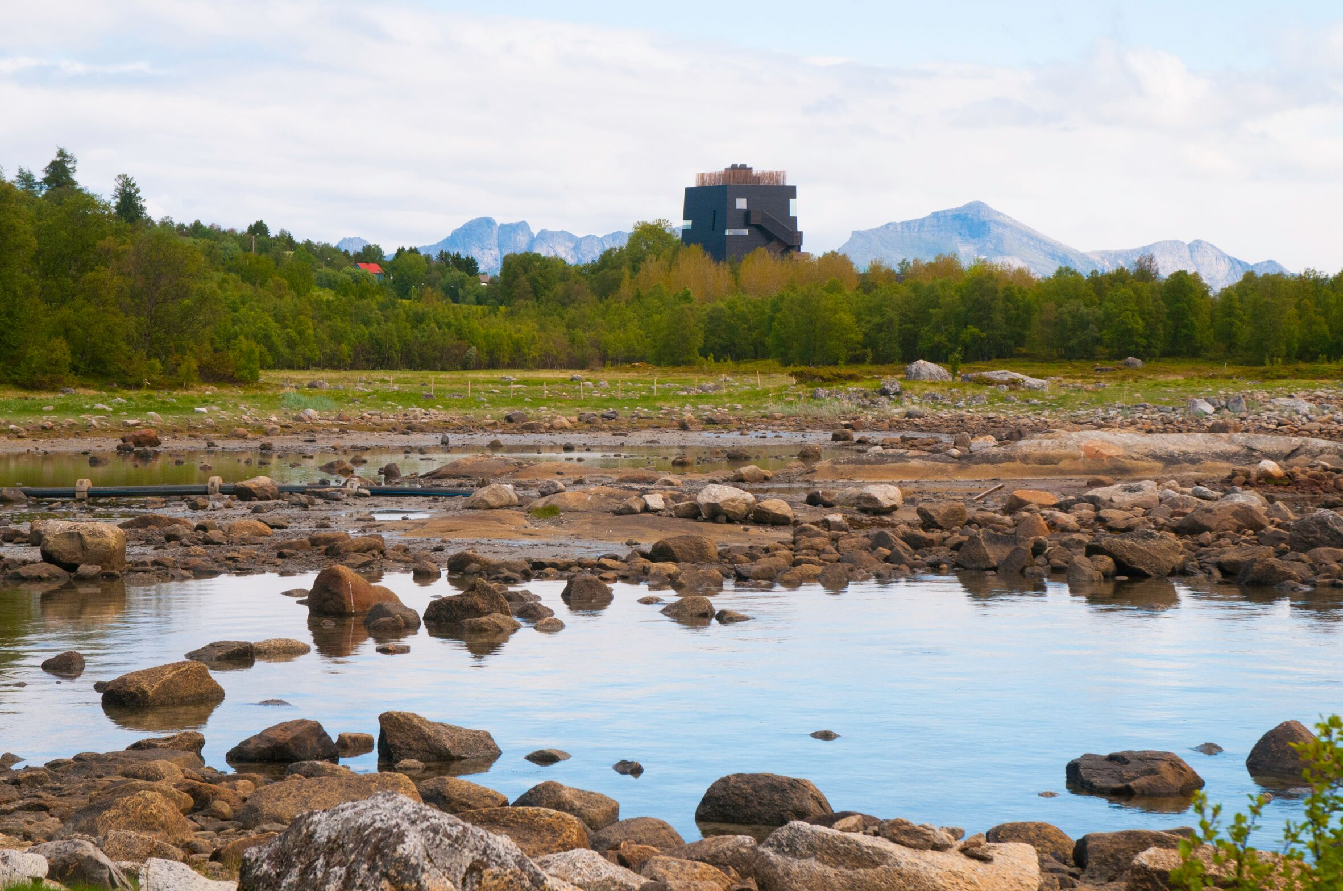
Prioriteringer på kort og lang sikt
Kultur i seg selv har en stor egenverdi i nye Hamarøy. Det er også en faktor som benyttes for å oppnå mål innen oppvekst, folkehelse, helsetjenester, bolyst, demokrati og deltagelse, samisk språk og kultur, samt næringsutvikling.
En helhetlig satsing på kultur vil øke samtlige folkehelseindikatorer,fra trivsel og skoleresultater, til befolkningens levealder.
Nye Hamarøy kommune har en rekke utfordringer på lang sikt, både når det gjelder demografi, rekruttering og møteplasser.
Videre må likeverdige tjenester og tilbud til innbyggere i alle aldre og deler av kommunen sikres.
Uten levende lokalsamfunn, tilbud til barn og unge og kulturaktiviteter er det utfordrende for kommunen å lykkes med vekst og rekruttering.
Gruppen har definert seks hovedområder som må utvikles videre.
  Kulturskolen
  Bibliotek
  Frivillighet
  Samskaping
  Idrett og friluftsliv
  Kulturminner

Slide 13
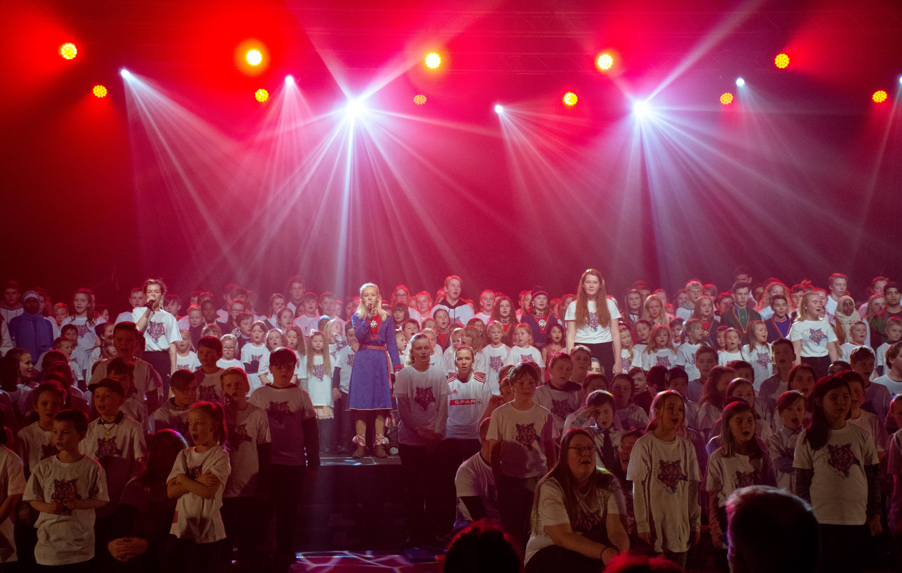
Kulturskolen
Lovpålagt. Formålet med opplæringa er å lære, oppleve, skape og formidle kulturelle og kunstneriske uttrykk.
Kulturskolen skal også være et lokalt ressurssenter og en samarbeidende aktør i grunnopplæringa og kulturlivet i den enkelte kommune
Utfordring:
Store forskjeller i budsjett og tilbud mellom kommunene
Kortsiktige tiltak for å sikre likeverdige tjenester:
Økt administrasjon-/ledelesesressurs
Økt undervisningsressurs i tråd med dekningsgrad i Hamarøy
Integrere Lett-på-tå i den kommunale kulturskolen (20%)
Videreføre eksisterende Duodje-tilbud på Drag (30% stilling).
TIlby Doudje som fag på Oppeid. (20% stilling).
Videreføre tilbudet i teater (tilsvarende 30% stilling).
Investere i øvingsbinger
Langsiktig perspektiv
Jobbe etter rammeplanen vedtatt i Hamarøy kommunestyret 2019
Utvide fagtilbud, fortsette med utøvende utviklingsprosjekter

Slide 14
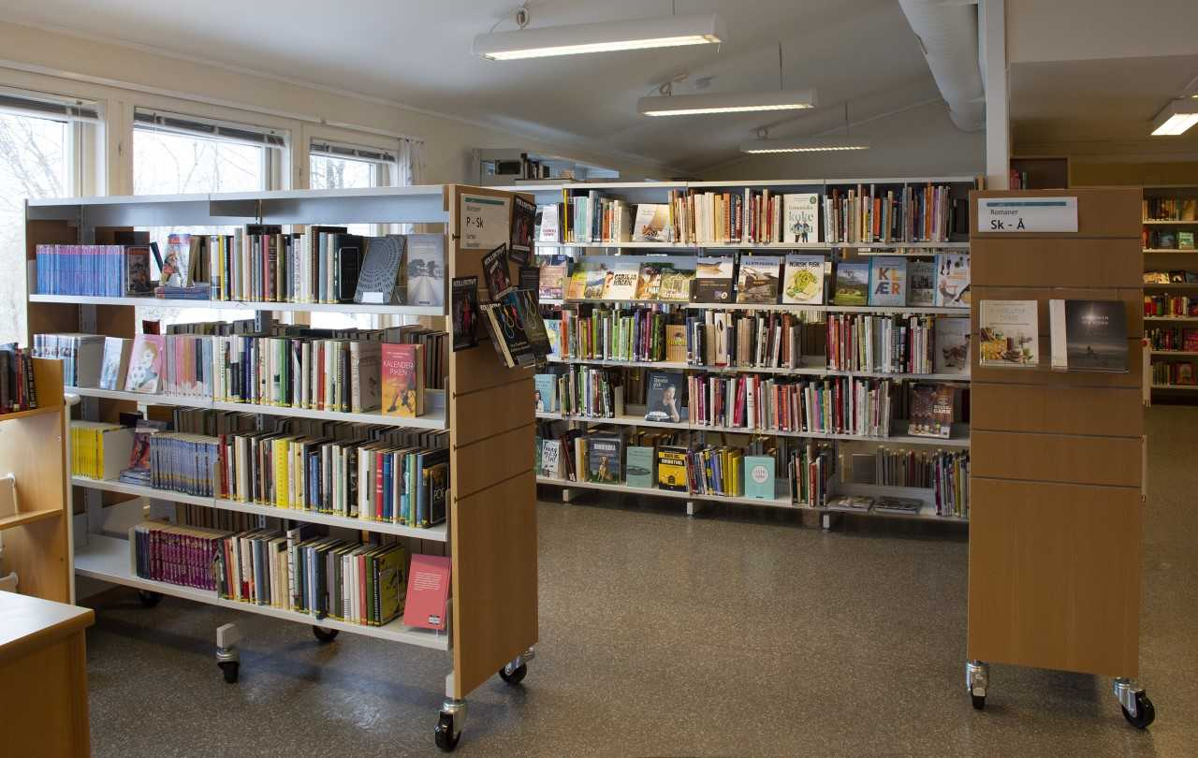
Bibliotek
I tillegg til å fremme opplysning, utdanning og kulturell virksomhet gjennom aktiv formidling og gratis utlån av medier, skal folkebibliotekene være en uavhengig møteplass og arena for offentlig samtale og debatt.
Hamarøy tredje beste bibliotekkommune. Tysfjord ingen aktivitet utover utlån og veiledning i åpningstider, samt samisk bokbuss
Kortsiktig tiltak:
  Videre satsning på hovedbibliotek
  Videreutvikle Drag filial med budsjettramme for likeverdige bibliotekfilialer
  Samle ressurser (Legge ned Storjord)
Lang sikt: Utvikling, nye lokaler, økt samarbeid.

Slide 15
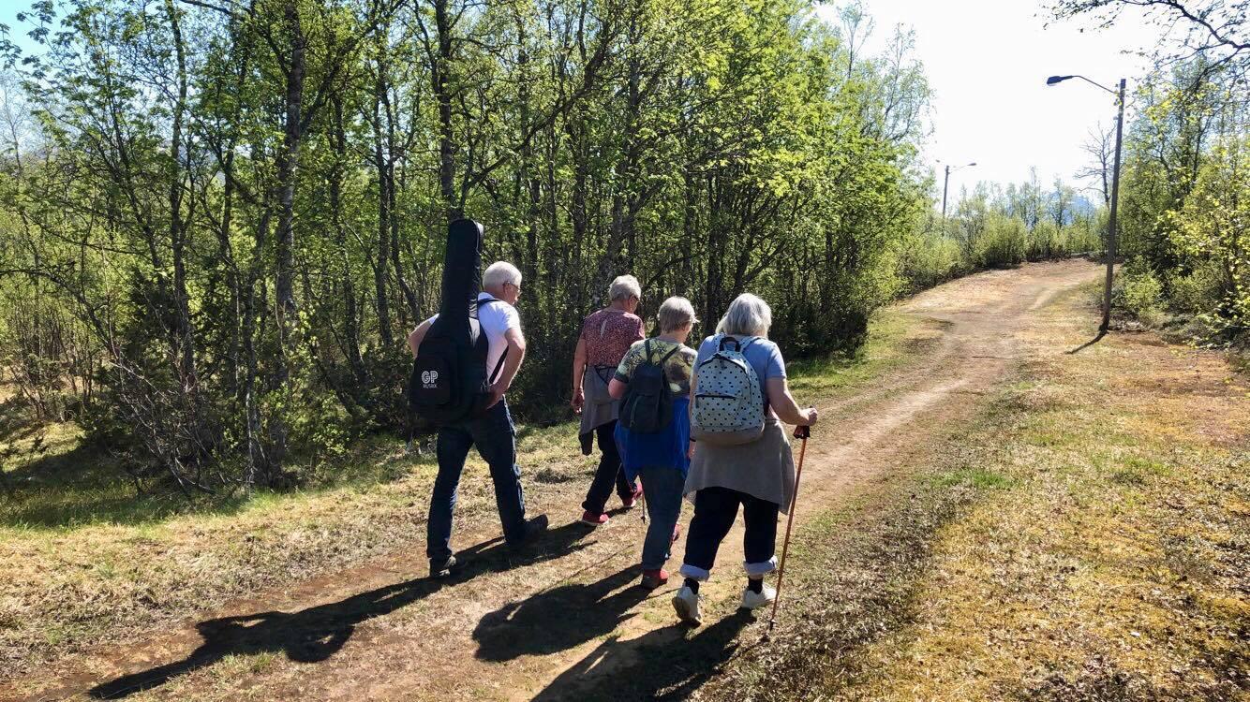
Frivilligheten
I overkant av 100 lag og foreninger
  Stort mangfold, viktig for lokalsamfunnet.
Nye Hamarøy Frivilligsentral:
  Gjennomført valg av nytt styre
  Fortsette organisering som i dag
  Møteplass, samordning, kommunikasjon og informasjon
  Videreutvikle sentralens koordineringsfunksjon i tråd med lokaldemokratiutredningen – Samfunnskontaktfunksjon?
Frivillighetspolitikk:
  Utvikle mål og strategier for frivilligheten og avklare rollene mellom frivilligheten og kommunen.
  Overordnet strategi og tiltaksplan

Slide 16
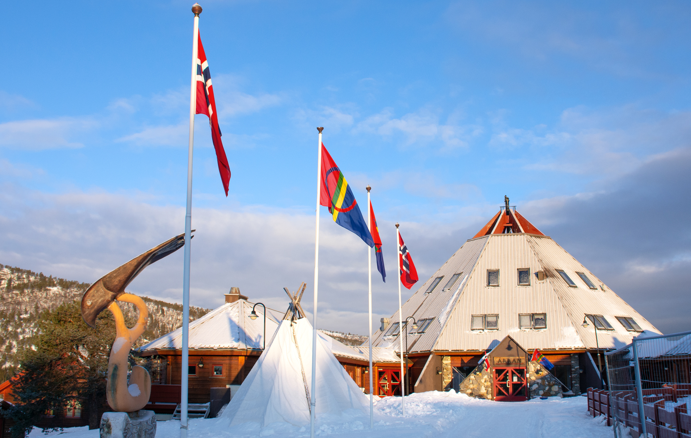
Samskaping
Økt fokus på samarbeid på tvers av sektorer i kommunen.
Samarbeide tettere med eksterne aktører i området: Næringslivet, vgs, lag og foreninger
Møteplass: Kulturelt veksthus
  Videreutvikle kultursenter som møteplass
  Tilby aktiviteter gjennom samarbeid
Tettere samarbeid med Árran lulesamiske senter
  Kompetanse på det samiske perspektivet lokalt.
  Styrke for kommunens arbeid med kultur, tospråklighet og samfunnsbygging
Kulturarrangement og festivaler
  Hamsundagene
  Samefolkets dag. MIHÁ kulturfestival
  Årlig arrangement i regi av kulturskolen
  Støtte opp lag om foreninger

Slide 17
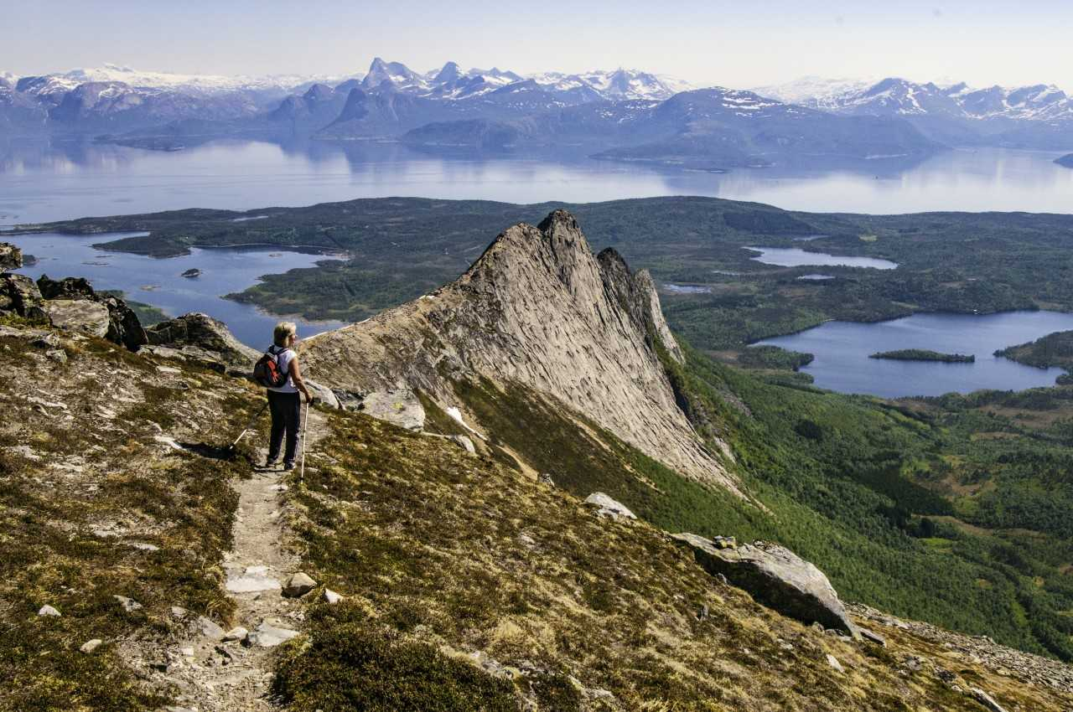

Idrett og friluftsliv
Tilrettelegging av friluftslivet
Sikre tilgjengelighet for alle
Merking av turstier, løyper og sykkelløyper
Aktiv bruk av utstyr fra BUA
Vedlikehold og vern
Kommunedelplan for fysisk aktivitet og naturopplevelser (KDP)
Prosjekter og utvikling
Ny klatrehall/aktivitetshall ved Hamarøyhallen
Nytt turkart
Prioritering av anlegg og midler
Idrettsråd

Slide 18
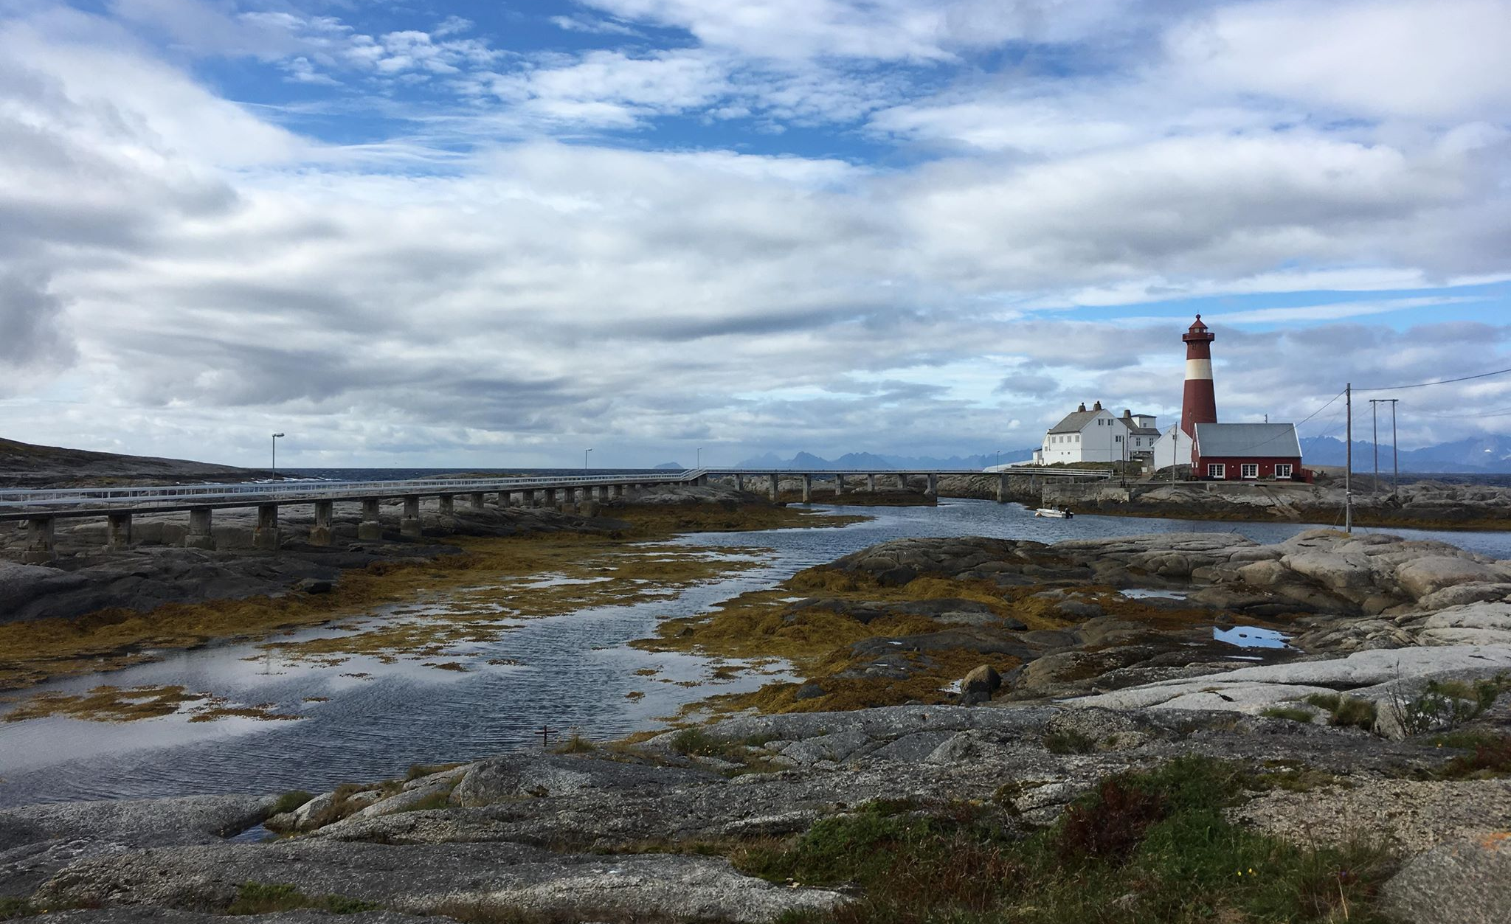
Kulturminner
Nye Hamarøy har flere ulike kategorier av kulturminner; fra nyere kulturminner, eldre kulturverdier, samiske kulturminner, helleristninger og krigsminner.
Utfordringene på området er tilstrekkende kunnskap og ressurser til å bevare, forvalte og ta dem aktivt i bruk på en bærekraftig måte.
Kartlegging av kulturminner
Kulturminneplan:
  Angir status, grunnlag for beslutninger, grunnlag for arealplan og regulereringsplaner
  Bakgrunn for å ta kulturminnene i bruk som en ressurs i reiseliv og utvikling av kulturnæringer
  Gir private og lag/foreninger, tilgang til å søke og gis prioritering,
  på offentlige midler, samt andre støtteordninger.

Slide 19
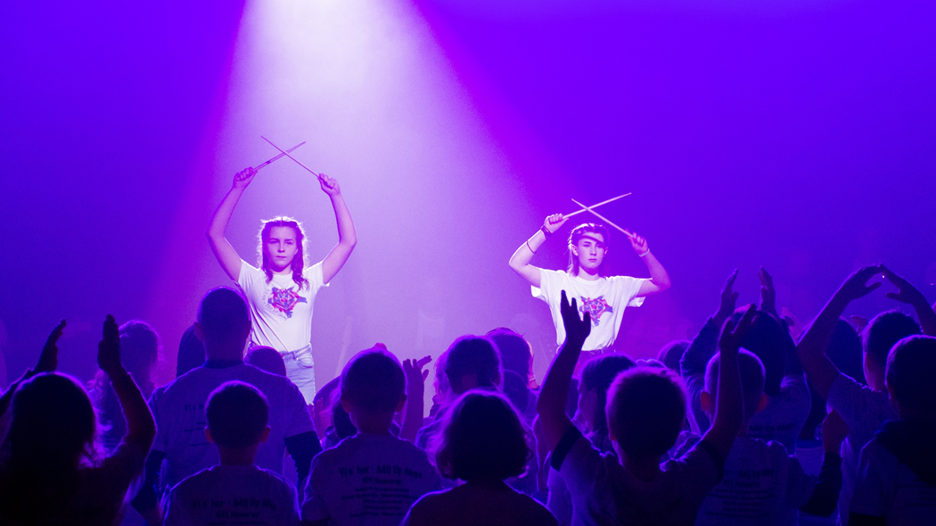
Innspill til planstrategi
Kulturplan
Frivillighetsstrategi
Kommunedelplan for fysisk aktivitet og naturopplevelser (KDP)
Handlingsplan for forvaltning av samisk språk
Handlingsplan for folkehelse
Kulturminneplan
Turstier –og turveier med Sti/løypeplan
Friluftskartlegging

Slide 20
Situasjonen høst 2020:
Overordnet : Kulturleder i samfunnsavd.
Ingen avsatte ressurser til Ungdomsarbeid/ungdomsråd/møtested
Utfordrende med ressurser til spillemiddelordningen/ friluftsliv, turstiproduksjon og utvikling av møtesteder
Behov for å løfte kulturen – bedre samhandling og felles målsettinger; kulturressursene er splittet
Bibliotek: Hovedbib. på Oppeid, filial på Drag med en stilling. Fokus på oppbygging og kompetanseheving. utvikle i hht. Nasjonale føringer.
Kulturskolen: Drevet for Tysfjord kommune fra aug.19. Nye tilbud innen doudje, kor og drama. Økning av det totale tilbudet.
Frivilligsentral: Tilpasning til ny kommune. Frivilligmelding til pol. Behandling.

Slide 21
Forts. situasjonen høst 20:
Eksterne avtaler:
Nordlandsmuseet/Hamsunsenteret – tre-part
NFK; Sceneinstruktør. Den kulturelle skolesekken
Salten kultursamarbeid. Den kulturelle spaserstokk. Filmfest osv.
Salten friluftsråd
Museum Nord, Korsnes – uavklart
Rørvik gård, stiftelsen - uavklart
Kulturminneplan: Tildelte midler hos NFK og hos tidl. Ty kommune

Slide 22
Forts. situasjonen pr mars 20:
Oppsummert:
Behov for å løfte kulturen tydelig i det strategiske utviklingsarbeidet
Felles målsettinger for org.
Endel ulikheter mellom de to tidligere kommunene er utjevnet
Videreføring av tiltak som eks. Samenes nasjonaldag og Mihá kulturfest .
Folkehelseutfordringer;
Funn i UngData og Folkehelseprofil. Møtesteder/Ungdomstiltak
Bygge og styrke på de gode ressursene vi har; i kommunen, kulturnær. og reiseliv
Europeisk kulturhovedstad 2024

Slide 23
Takk for oss!

